Slide 1
전자제조분석 Final project
2024. 12. 12
사람
사람
사람

Slide 2
목차
프로젝트 설명
데이터 개요
프로젝트 문제 풀이
결론

Slide 3
프로젝트 설명
목표
경매 정보를 바탕으로 모델을 구축하여 경쟁적인 경매와 비경쟁적 경매를 구분하기.
분석 대상
2004년 5월, 6월 eBay에서 거래된 1972건의 경매
용어 설명
경쟁적 경매
최소 2개 이상의 입찰이 있는 경매

Slide 4
목차
프로젝트 설명
데이터 개요
데이터 분석 및 예측
결론

Slide 5
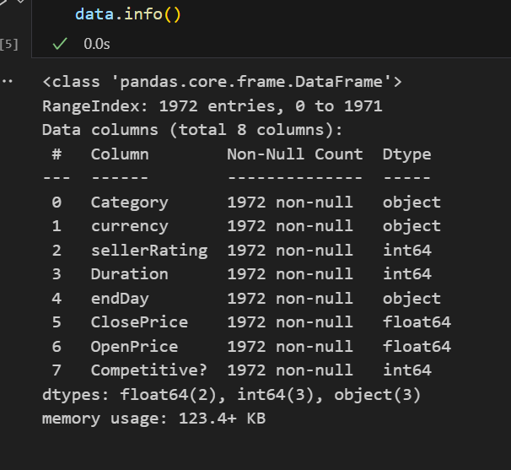
데이터 개요
행 개수
1972개
속성 개수
총 7개
Type
Tabular data
결측값
존재하지 않음

Slide 6
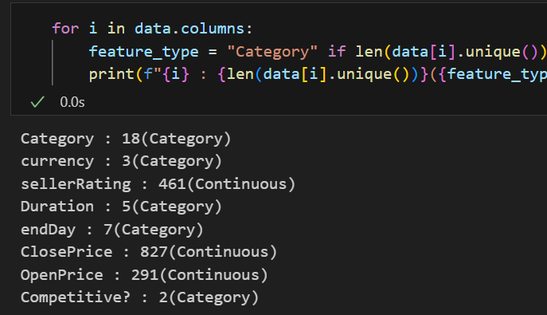
데이터 개요
Feature(x) - 6개
Category : 상품의 카테고리
Currency : 통화(결제 화폐)
sellerRating (판매자 순위)
Duration : 경매가 지속된 기간
endDay : 경매가 끝난 요일
ClosePrice : 낙찰가
OpenPrice : 시작가
Label(y) - 1개
Competitive : 경쟁 여부

Slide 7
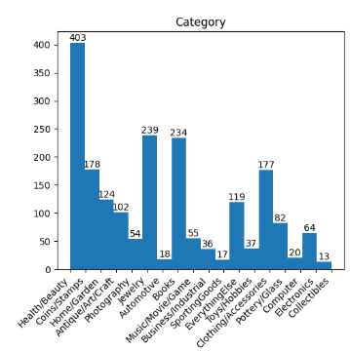
변수 분석
Category
물건의 종류
카테고리형 변수입니다.
18개의 항목으로 구성
항목별 순서가 존재하지 않습니다.
One hot encoding

Slide 8
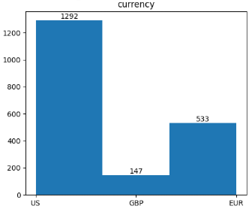
변수 분석
Currency
결제 화폐 종류
카테고리형 변수입니다.
3개의 항목으로 구성
항목별 순서가 존재하지 않습니다.
One-hot encoding
GBP = 영국 파운드

Slide 9
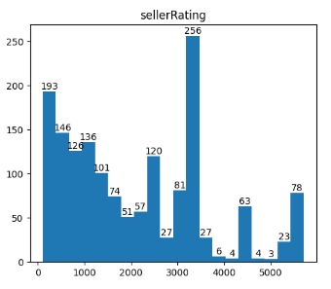
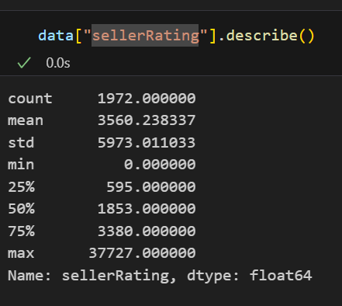
변수 분석
Seller Rating
판매자의 랭킹
연속형 변수입니다.

Slide 10
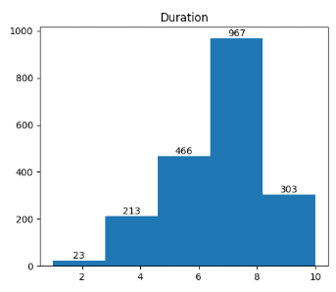
변수 분석
Duration
경매 진행 기간
카테고리형 변수입니다.
5개의 항목으로 구성
항목별 순서가 존재합니다.
Label-encoding

Slide 11
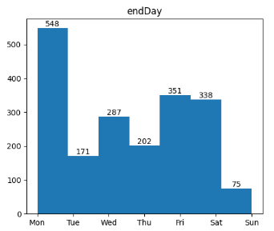
변수 분석
EndDay
경매가 끝난 요일
카테고리형 변수 입니다.
7개의 항목으로 구성
항목별 순서가 존재하나 사이클을 가집니다.
Circular encoding

Slide 12
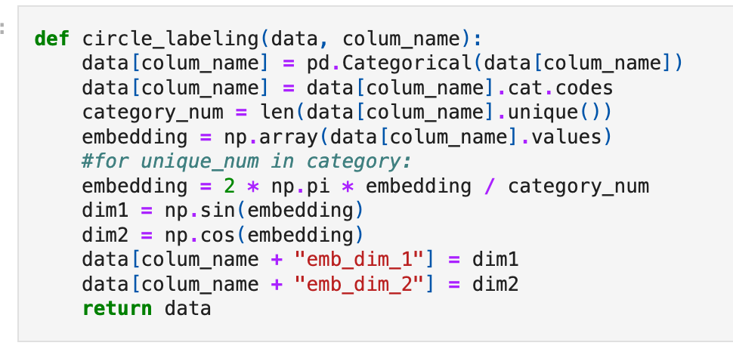
변수 분석 – Circular encoding
Circular encoding
사이클을 가지는 카테고리 변수를 나타내기 위한 더미변수 생성 방법
각 변수를 원 위의 x,y축에 할당하고, 360을 카테고리 개수로 나눈다. 이후 각도에 맞는 값으로 할당
일
토
화
금
수
목

Slide 13
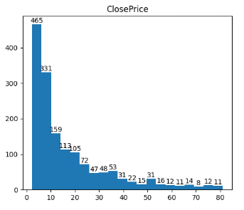
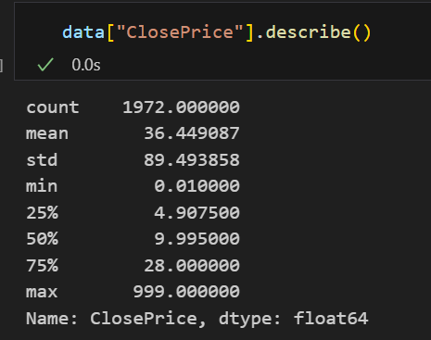
변수 분석
ClosePrice
낙찰가
연속형 변수입니다.

Slide 14
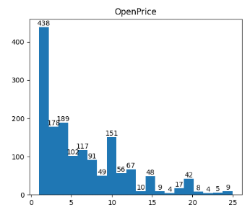
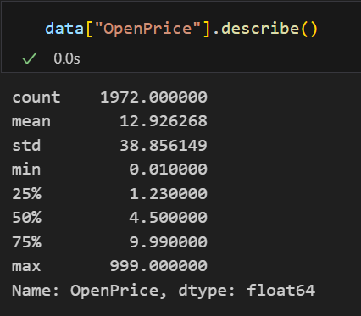
변수 분석
OpenPrice
시작가
연속형 변수입니다.

Slide 15
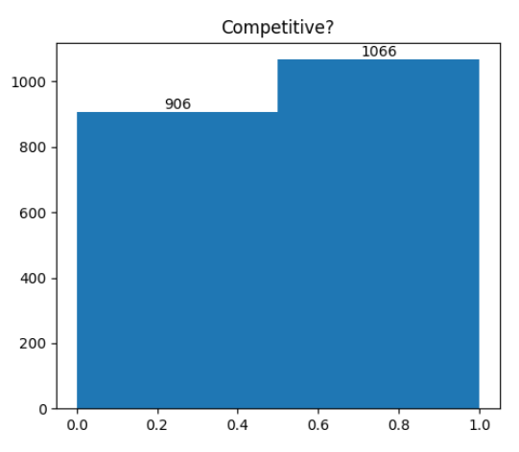
변수 분석
Competitive (예측 대상)
입찰이 2회 이상 일어난 경매
0과 1로 이루어진 카테고리형 변수입니다.

Slide 16
목차
프로젝트 설명
데이터 개요
프로젝트 문제 풀이
결론

Slide 17
문제 1. 데이터 전처리 - 더미변수 생성
범주형 예측 변수들에 대해서 더미 변수를 생성하시오. 범주형 변수에는 물품 항목(Category: 18개 범주), 화폐 단위(currency: US, GBP, EUR), 경매 종료일(endDay: 월요일~일요일), 경매 기간(Duration: 1, 3, 5, 7, 10일)이 포함된다.

Slide 18
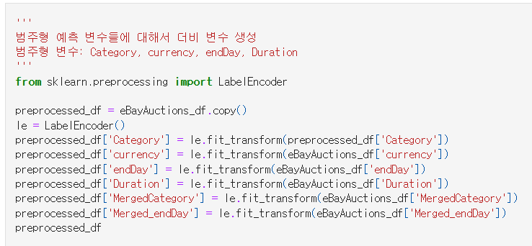
문제 1. 데이터 전처리 - 더미변수 생성

Slide 19
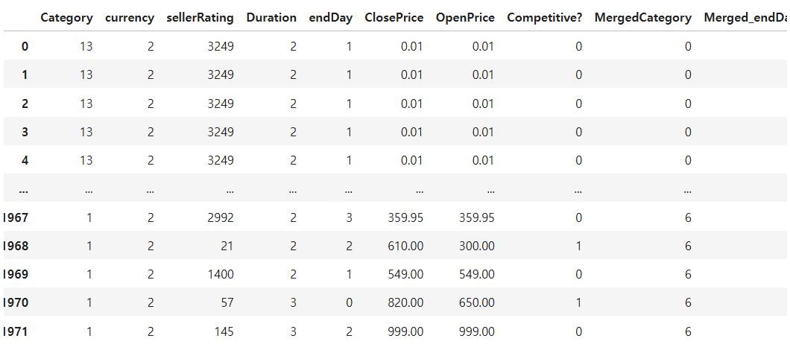
문제 1. 데이터 전처리 - 더미변수 생성

Slide 20
문제 2. 카테고리 변수 개수 축소하기
다양한 범주형 변수들(더미 변수가 아닌 원래 변수 사용)의 함수로서 이진형 결과 변수(경쟁적인 경매 여부)의 평균을 구하기 위해 피벗 테이블을 작성하시오. 모델에서 사용될 더미 변수의 개수를 줄이기 위해서 피벗 테이블의 정보를 활용하시오. 예를 들어, 경쟁적인 경매의 분포가 유사한 범주는 합칠 수 있다.

Slide 21
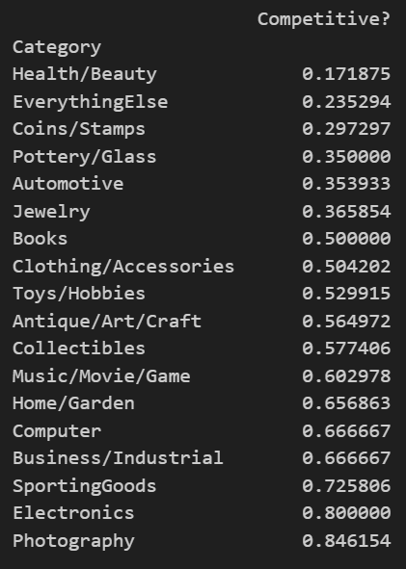
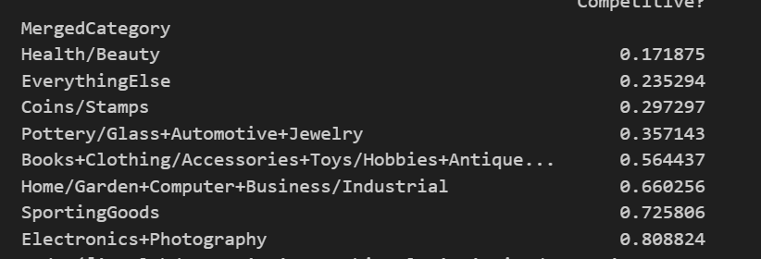
문제 2. 카테고리 변수 개수 축소하기
Category

Slide 22
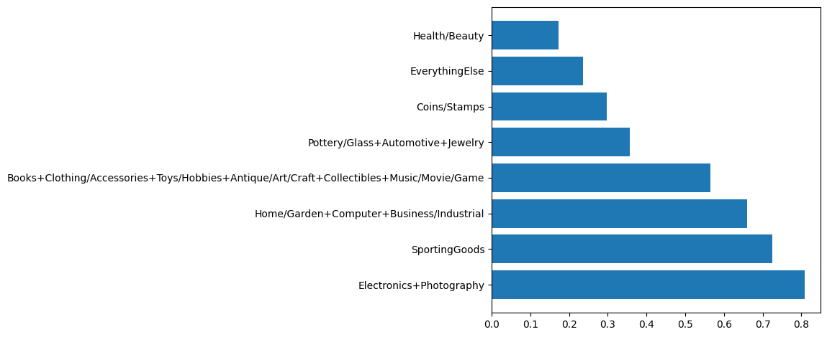
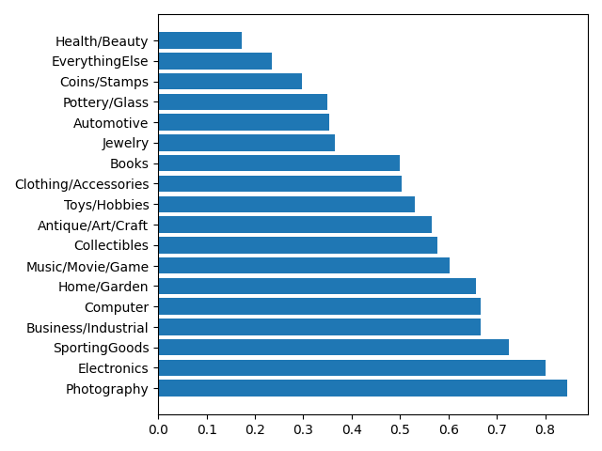
문제 2. 카테고리 변수 개수 축소하기
Category
Category
Books+Clothing/Accessories+Toys/Hobbies Antique/Art/Craft Collectibles+Music/Movie/Game

Slide 23
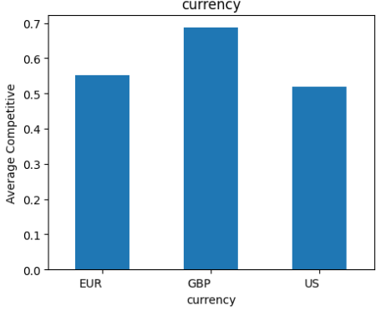
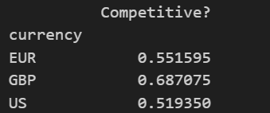
문제 2. 카테고리 변수 개수 축소하기

Slide 24
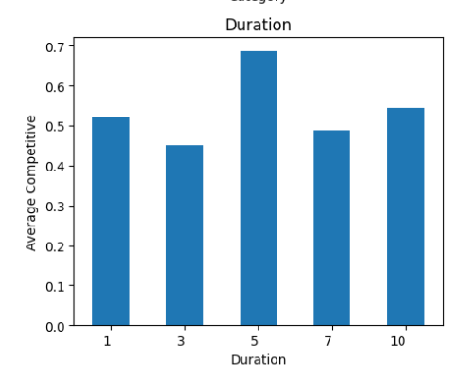
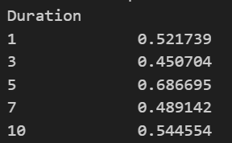
문제 2. 카테고리 변수 개수 축소하기

Slide 25
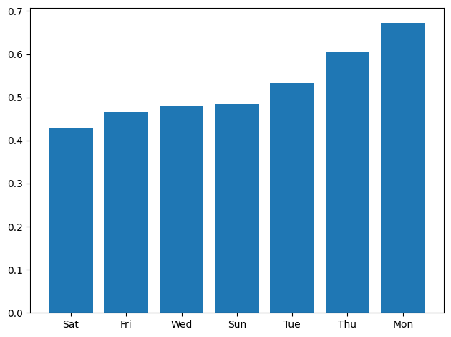
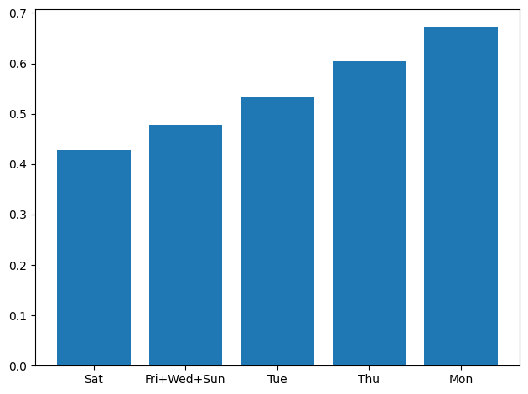
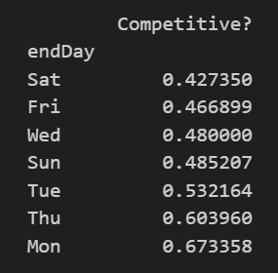
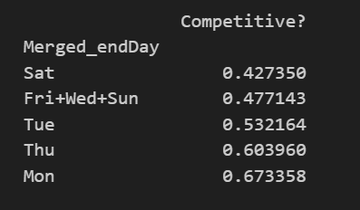
문제 2. 카테고리 변수 개수 축소하기

Slide 26
문제 3. 데이터 분할 / 로지스틱 회귀
데이터를 학습 데이터셋(60%)과 검증 데이터셋(40%)으로 분할한다. 컷오프 값을 0.5로 하여 모든 예측 변수들을 사용한 로지스틱 모델을 실행하시오.

Slide 27
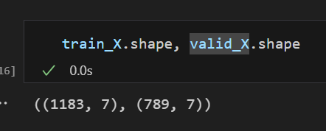
문제 3. 데이터 분할 / 로지스틱 회귀
데이터 분할
6:4 비율로 분할

Slide 28
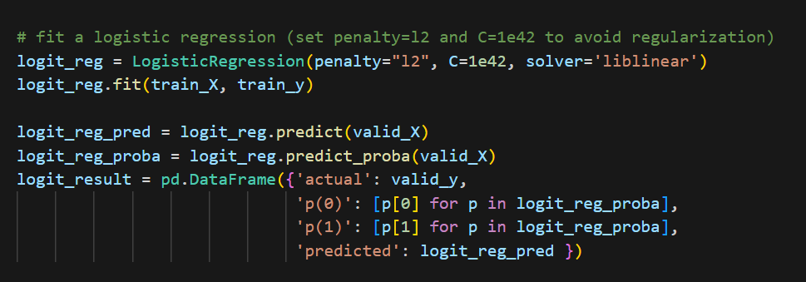
문제 3. 데이터 분할 / 로지스틱 회귀
로지스틱 회귀
Penalty는 L2 Norm을 적용하였으며, scikit-learn의 logistic regression 을 이용하였습니다.

Slide 29
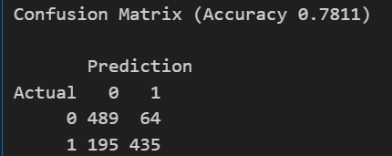
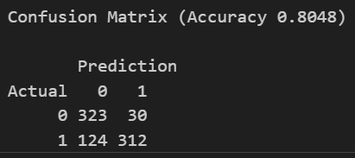
문제 3. 데이터 분할 / 로지스틱 회귀
로지스틱 회귀
상관계수
평가점수
Train Validation
변수 | currency | SellerRating | Duration | ClosePrice | openPrice | Category | endday
상관계수 | 0.183455 | -0.000025 | -0.097935 | 0.087315 | -0.107493 | -0.076194 | 0.051781

Slide 30
문제 4. 사용할 수 없는 변수 제거, 분석
경매가 경쟁적인 경매인지 아닌지를 경매 시작 시점에서 예측하길 원한다면 경매 종가에 대한 정보를 사용할 수 없다. 경매 종가를 제외한 모든 예측변수를 이용해 앞에서와 같이 로지스틱 모델을 실행하시오. 이러한 모델은 예측 정확도 관점에서 모든 예측변수를 사용한 모델과 어떻게 비교되는가?

Slide 31
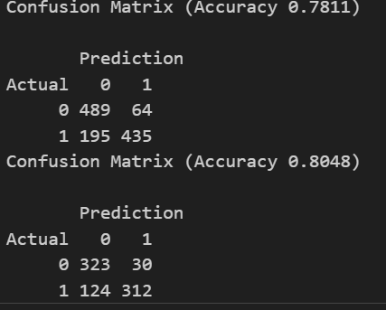
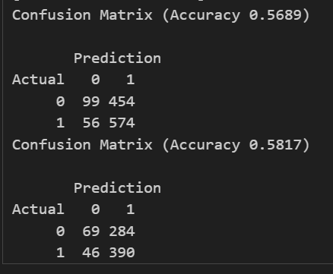
문제 4. 사용할 수 없는 변수 제거, 분석
로지스틱 회귀
상관계수
평가점수
변수 | currency | SellerRating | Duration | ClosePrice | openPrice | Category | endday
상관계수 | 0.183455 | -0.000025 | -0.097935 | 0.087315 | -0.107493 | -0.076194 | 0.051781
변수 | currency | SellerRating | Duration | ClosePrice | openPrice | Category | endday
상관계수 | -0.032349 | 3.236894e-07 | -0.12461 | 0.087315 | -0.010525 | -0.011638 | 0.04112
train
train
valid
valid

Slide 32
문제 4. 사용할 수 없는 변수 제거, 분석
경매가 경쟁적인 경매인지 아닌지를 경매 시작 시점에서 예측하길 원한다면 경매 종가에 대한 정보를 사용할 수 없다. 경매 종가를 제외한 모든 예측변수를 이용해 앞에서와 같이 로지스틱 모델을 실행하시오. 이러한 모델은 예측 정확도 관점에서 모든 예측변수를 사용한 모델과 어떻게 비교되는가?
train
train
성능이 크게 감소한다.
특히 False Negative 확률이 크게 증가
valid
valid

Slide 33
문제 5. 경매 종가에 대한 회귀 계수 분석
경매 종가에 대한 회귀 계수의 의미를 해석하시오. 경매 종가는 실질적인 의미가 있는가? 경매 종가를 이용해 경쟁적인 경매를 예측하는 것이 통계적으로 의미가 있는가? (유의수준 10% 사용 = P-value 0.1)

Slide 34
문제 5. 경매 종가에 대한 회귀 계수 분석
ClosePrice == 경매 종가
낙찰가
연속형 변수입니다.

Slide 35
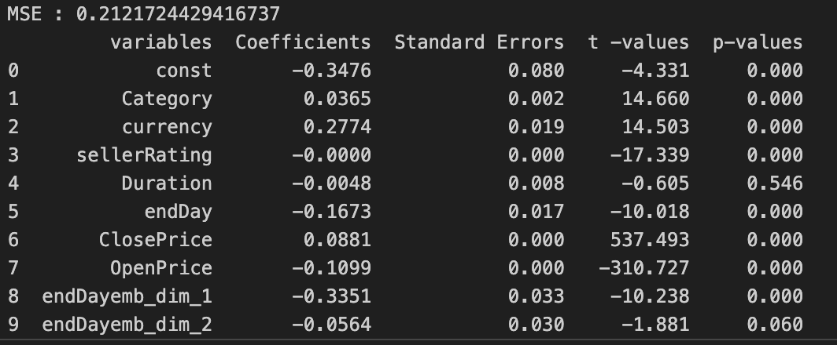
문제 5. 경매 종가에 대한 회귀 계수 분석
경매 종가
ClosePrice의 t –values와 p-values를 비교해 본 결과 t –values 가 537 정도로 제일 높고, p-values는 0.000정도로 유의미한 변수입니다.

Slide 36
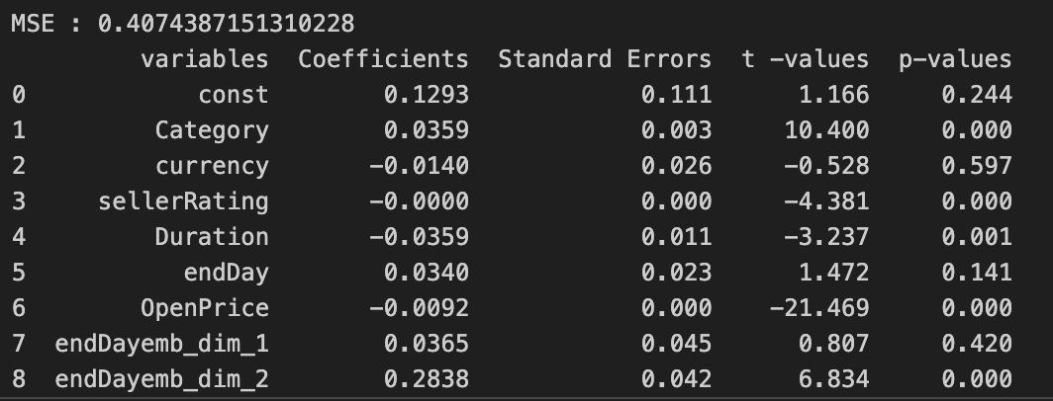
문제 5. 경매 종가에 대한 회귀 계수 분석
경매 종가
실제로 Closed price를 제거 한 결과, t-values들의 값의 차이가 줄어든 것을 확인할 수 있습니다.
또한 Value data에 대한 평가에서 AUC기준 0.8048 -> 0.5817로 변경된 것을 확인할 수 있습니다.
위 두가지 결과는, Closed price가 모델 성능에 큰 영향을 끼친다는 것을 의미합니다.

Slide 37
e/f. 단계적 회귀
e. [6장 다중선형회귀]에서 설명한 대로 단계적 회귀(stepwise regression)를 사용해 학습 데이터 셋에 가장 잘 적합된(정확도가 가장 높은 모델을 찾으시오. 어떤 예측변수가 사용되는가?
f. 검증 데이터셋에서 가장 정확도가 높은 모델을 찾기 위해 단계적 회귀(stepwise regression)를 사용하시오. 어떤 예측변수가 사용되는가?

Slide 38
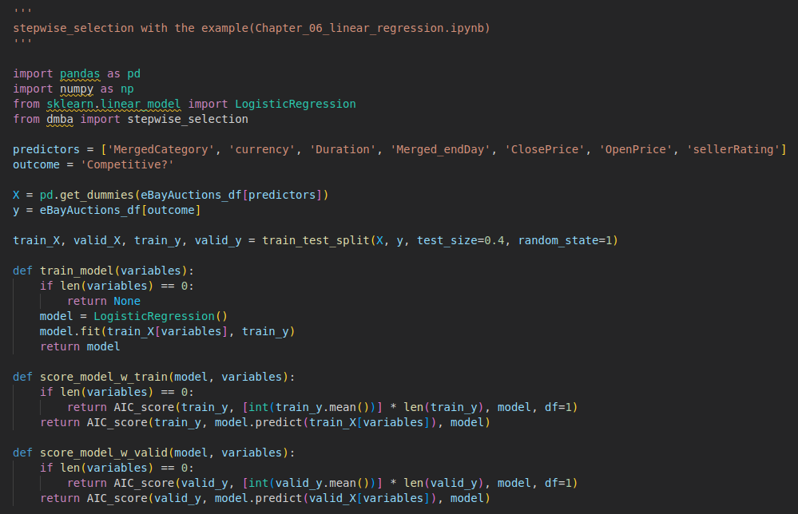
e/f. 단계적 회귀 - 문제 풀이

Slide 39
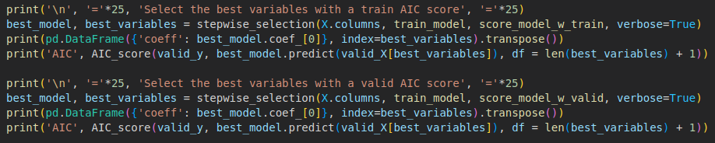
e/f. 단계적 회귀 - 문제 풀이

Slide 40
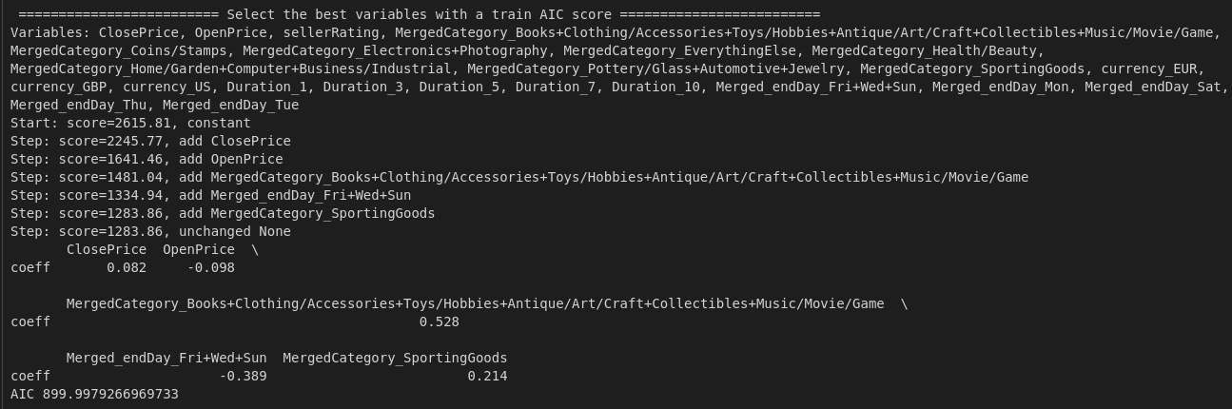
e/f. 단계적 회귀 - 문제 풀이

Slide 41
e/f. 단계적 회귀 - 문제 풀이
e. 학습 데이터 셋에 잘 적합할 경우 선택된 변수는
ClosePrice (0.082)
OpenPrice (-0.098)
MergedCategory_Books+Clothing/Accessories+Toys/Hobbies+Antique/Art/Craft+Collectibles+Music/Movie/Game (0.528)
MergedCategory_SportingGoods (0.214)
Merged_endDay_Fri+Wed+Sun (-0.398)
Validation AIC score : 900.00

Slide 42
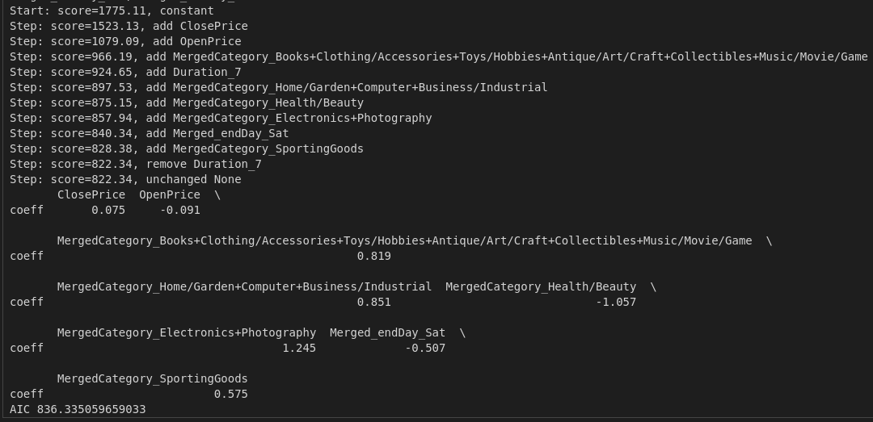
e/f. 단계적 회귀 - 문제 풀이

Slide 43
e/f. 단계적 회귀 - 문제 풀이
f. 검증 데이터 셋에 잘 적합할 경우 선택된 변수는
ClosePrice (0.075)
OpenPrice (-0.091)
MergedCategory_Books+Clothing/Accessories+Toys/Hobbies+Antique/Art/Craft+Collectibles+Music/Movie/Game (0.819)
MergedCategory_SportingGoods (0.575)
MergedCategory_Home/Garden+Computer+Business/Industrial (0.851)
MergedCategory_Health/Beauty (-1.057)
MergedCategory_Electronics+Photography (1.245)
Merged_endDay_Sat (-0.507)
Validation AIC score : 836.34

Slide 44
e/f. 단계적 회귀 - 결과 분석

Slide 45
i. L1 벌점화 비교
학습 데이터셋에 L1 페널티가 있는 벌점화(regularized) 로지스틱 회귀를 사용한다. 이 결과(예측변수와 분류 성능)를, 가장 잘 적합한 모델 및 가장 잘 예측한 모델의 결과와 비교하시오.

Slide 46
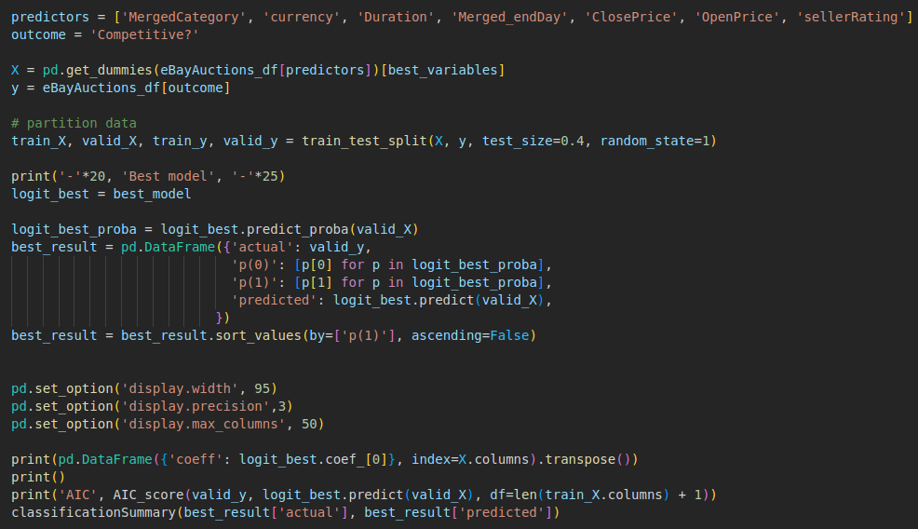
i. L1 벌점화 비교 - 문제 풀이
Validation AIC score : 836.34

Slide 47
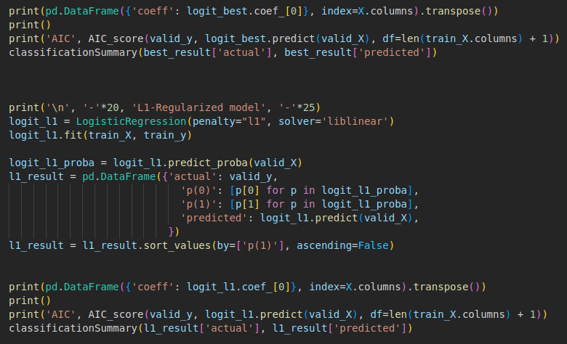
i. L1 벌점화 비교 - 문제 풀이

Slide 48
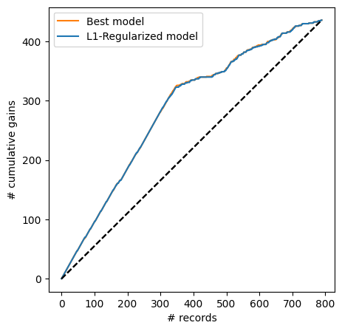
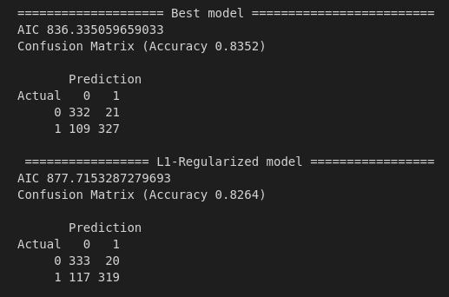
i. L1 벌점화 비교 - 문제 풀이
Best 모델과 비교하여
True Negative 1 증가
False Negative 8 증가
AIC 836 -> 878로 증가

Slide 49
i. L1 벌점화 비교 - 결과 분석
L1-Regularized model의 coefficient의 크기가 전반적으로 감소함.
특히 양수 파라미터가 크게 감소
이로 인해 negative로 예측된 데이터 포인트들이 증가
 | Best Model | L2-Regularized Model | L1-Regularized Model
OpenPrice | -0.091 | -0.092 | -0.092
ClosedPrice | 0.075 | 0.076 | 0.076
MergedCategory_Books… | 0.819 | 0.716 | 0.668
MergedCategory_Home… | 0.851 | 0.703 | 0.648
MergedCategory_Health | -1.057 | -0.974 | -0.992
MergedCategory_Electr… | 1.245 | 0.943 | 0.893
MergedCategory_Sport… | 0.575 | 0.417 | 0.306
Merged_endDat_Sat | -0.507 | -0.493 | -0.417

Slide 50
j. 최적의 컷오프
모델 분석의 주목적이 정확한 분류라고 한다면, 어떤 컷오프 값이 사용되어야 하는가?

Slide 51
j. 최적의 컷오프 - 문제풀이
모델 분석의 주목적이 정확한 분류라고 한다면, 어떤 컷오프 값이 사용되어야 하는가?
-> 라벨의 비율이 906:1066 으로 완벽하게 균일하지 않음 Accuracy와 F1-score를 함께 비교

Slide 52
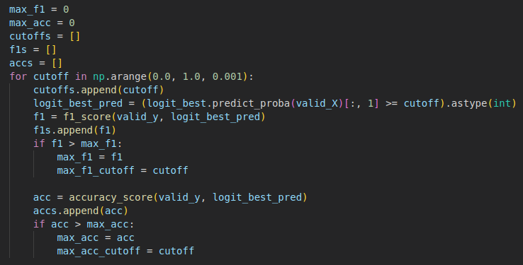
j. 최적의 컷오프 - 문제풀이
cutoff를 [ 0.0, 1.0, 0.001 ) 로 설정하여 분석

Slide 53
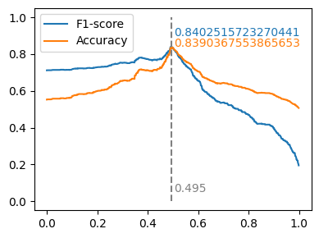
j. 최적의 컷오프 - 문제풀이
Cutoff 0.495에서 F1-score와 accuracy가 가장 높은 정확도를 보인다.

Slide 54
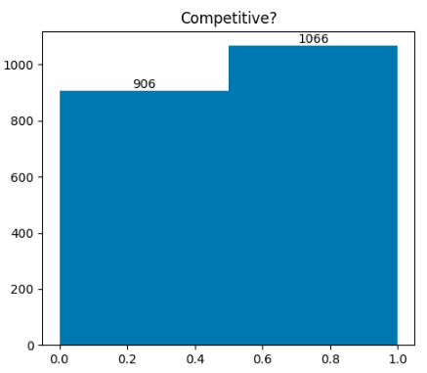
j. 최적의 컷오프 - 결과 분석
데이터셋에 Competitive? 라벨 불균형이 존재 - 경쟁적이지 않은 비율이 전체 라벨의 약 0.459
이로 인해 cutoff를 0.5보다 작게 설정하는 것이 성능 향상에 도움을 줌

Slide 55
k. 가장 경쟁적일 판매자 경매 조건
이 데이터를 바탕으로 판매자가 정한 경매 조건(경매 기간, 시작가, 경매 마감 요일, 화폐 단위) 중 어떤 설정이 경쟁적인 판매로 이어질 가능성을 가장 높인다고 할 수 있겠는가?

Slide 56
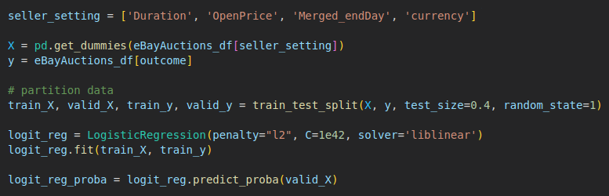
k. 가장 경쟁적일 판매자 경매 조건 - 문제 풀이
각 변수들은 경매 시작 전 판매자가 설정할 수 있는 변수들

Slide 57
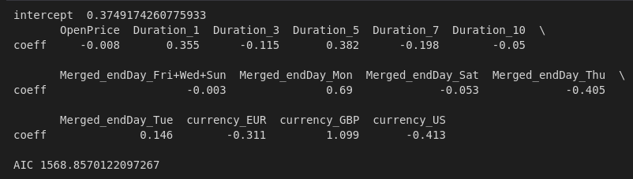
k. 가장 경쟁적일 판매자 경매 조건 - 문제 풀이
OpenPrice : 작을수록 경쟁적인 확률이 높으나 영향은 극히 미미함
Duration : 경매 기간을 5일로 설정할 경우 경쟁적일 확률이 높음
Merged_endDay : 월요일에 경매가 종료될 경우 경쟁적일 확률이 높음
Currency : GBP로 설정하면 경쟁적일 확률이 크게 증가함

Slide 58
목차
프로젝트 설명
데이터 개요
프로젝트 문제 풀이
결론

